Slide 1

FINESTRETA ÚNICA DE SUBVENCIONS
Ajuntament de Sant Just Desvern
Gener 2024

Slide 2
MARC NORMATIU ESTATAL
Llei 38/2003, de 17 de novembre, General de Subvencions (LGS)
Reial Decret 887/2006, de 21 de juliol, que aprova el Reglament que desenvolupa la Llei 38/2003 (Reglament)
Resolucions de la Intervenció General de l’Administració de l’Estat sobre la Base de Dades Nacional de Subvencions

Slide 3
MARC NORMATIU LOCAL
Reial Decret Legislatiu 2/2004, de 5 de març, pel qual s'aprova el text refós de la Llei reguladora de les hisendes locals
Reial decret 500/1990, de 20 d'abril, pel qual es desenvolupa el capítol primer del títol sisè de la Llei 39/1988, de 28 de desembre, reguladora de les hisendes locals, en matèria de pressupostos
Llei 7/1985, de 2 d'abril, reguladora de les bases del règim local
Ordenança General de Subvencions
Bases d’Execució del Pressupost
Reglaments, Instruccions i/o Circulars
Pla Estratègic de Subvencions
Ordenances locals
Bases reguladores específiques
Convocatòria

Slide 4
CONCEPTE DE SUBVENCIÓ
Tota disposició dinerària realitzada per qualsevol dels subjectes que preveu l'article 3 d'aquesta llei, a favor de persones públiques o privades, i que compleixi els requisits següents:
Que el lliurament es faci sense contraprestació directa dels beneficiaris.
Que el lliurament estigui subjecte al compliment d'un objectiu determinat, l'execució d'un projecte, la realització d'una activitat, l'adopció d'un comportament singular, ja realitzats o per desenvolupar, o la concurrència d'una situació, el beneficiari haurà de complir les obligacions materials i formals que s'hagin establert.
Que el projecte, l’acció, conducta o situació finançada tingui per objecte el foment d’una activitat d’utilitat pública o interès social o de promoció duna finalitat pública

Slide 5
TIPUS DE SUBVENCIONS
Segons el moment de la seva concessió:
Subvencions ex post, és a dir, es concedeixen quan l’activitat ja ha estat realitzada.
Subvencions ex ante, aquestes són concedides prèviament a la realització de l’activitat. Que alhora podran ser:
  Prepagables, que poden suposar una bestreta parcial o total de la quantitat abans de la realització de l’activitat i per tant de la justificació.
  Pospagables, que s'abonaran un cop s'hagi realitzat i justificat l’activitat

Slide 6
PROCEDIMENTS DE CONCESSIÓ
CONCESSIÓ DIRECTE
Procediment Extraordinari
Consignades nominativament en el pressupost
Imposades per una norma de rang legal
Existeixen causes que dificultin convocatòria pública
CONCURRÈNCIA COMPETITIVA
Procediment Normal
No concorren supòsits anteriors

Slide 7
LA JUSTIFICACIÓ
Objecte
Realització de l’activitat / Compliment de l’activitat
El perceptor de la subvenció (beneficiari o entitat col·laboradora)
Aspectes bàsics de la justificació
Obligats a justificar
Compliment de les condicions imposades / Consecució d’objectius
Aplicació dels fons percebuts

Slide 8
CONSEQÜÈNCIES DE NO JUSTIFICAR
Subvencions atorgades per l’Ajuntament
No es poden fer pagaments per concessió de subvencions
Conseqüències de no justificar
o justificar incorrectament

Slide 9



Slide 10

TREBALL

Slide 11
TREBALL INTERN
Elaboració d’una guia justificativa de subvencions
Actualització models de justificació de subvencions d’acord amb la normativa
Implementar l’ús de la BDNS
Elaboració de les bases reguladores específiques per a les diferents modalitats de subvencions a aprovar en el marc de les Bases d’Execució del Pressupost
Planificació Anual
Revisió, seguiment i avaluació del Pla Estratègic de Subvencions (PES)
Revisió dels procediments de concessió

Slide 12

Elaboració d’una guia justificativa de les subvencions
Instruccions Generals per a les justificacions de les subvencions rebudes amb els models justificatius

Slide 13
Actualització dels models de justificació de les subvencions d’acord amb la normativa
Compte Justificatiu
Compte justificatiu amb aportació d’informe de l’auditor
Justificació per mòduls
Justificació mitjançant estats comptables
Compte justificatiu simplificat
L’art. 69 del RGLS regula les modalitats de justificacions de les subvencions

Slide 14
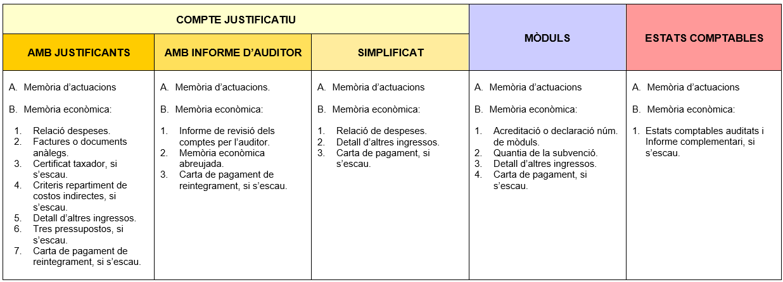
Documentació segons model de justificació

Slide 15
Bases Reguladores específiques a incloure anualment en
les Bases d’Execució del Pressupost
+ Agilitat en la Gestió Administrativa

Slide 16
TREBALL EXTERN
Presentació a les entitats de la Finestreta Única de Subvencions
Implementar programa informàtic
Interacció continuada amb les entitats per facilitar informació i documentació actualitzada

Slide 17
Guia justificativa de les subvencions
Objectiu:
Orientar als beneficiaris perceptors de les subvencions sobre la documentació a presentar per a una correcte justificació tècnica i econòmica

Slide 18
Guia justificativa de les subvencions
Qüestions Generals
Import a justificar
Presentació de la justificació de les despeses
El Compte Justificatiu
Memòria d’actuació
Memòria econòmica
El Compte justificatiu

Slide 19
Guia justificativa de les subvencions
Memòria Econòmica
Relació classificada de despeses i pagaments
Relació sobre les fonts de finançament del projecte

Slide 20
Guia justificativa de les subvencions
Despeses Subvencionables
Despeses de personal
Despeses corrents
Despeses no subvencionables
Despeses de gestió i administració
Despeses en Inversió
Despeses en assegurances
Relació de despeses no subvencionables
Despeses en manteniment i activitats

Slide 21
Guia justificativa de les subvencions
Documents acreditatius
Documents acreditatius de la despesa
Documents acreditatius del pagament

Slide 22


Finestreta única
Eficiència
Especialització
Atenció centralitzada
Eficàcia
Millora de la gestió del temps

Slide 23
FINESTRETA ÚNICA DE SUBVENCIONS
Ajuntament de Sant Just Desvern
Gener 2024

